Slide 1
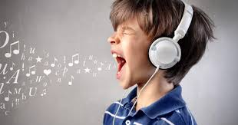
Chapitre 4 : Propagation d’un son

Slide 2
I Emission et propagation d’un signal sonore

Slide 3
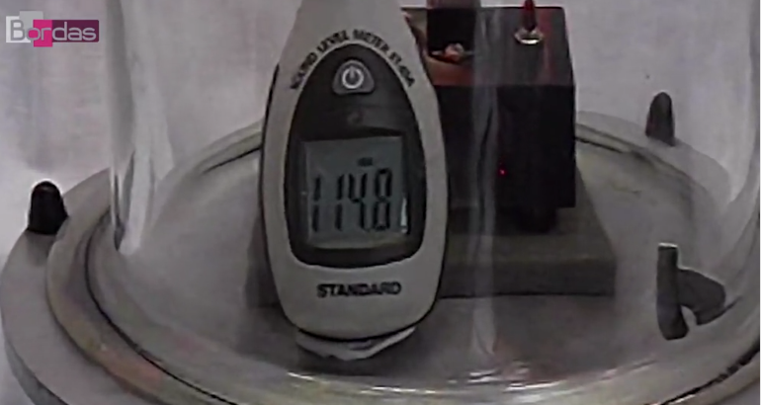
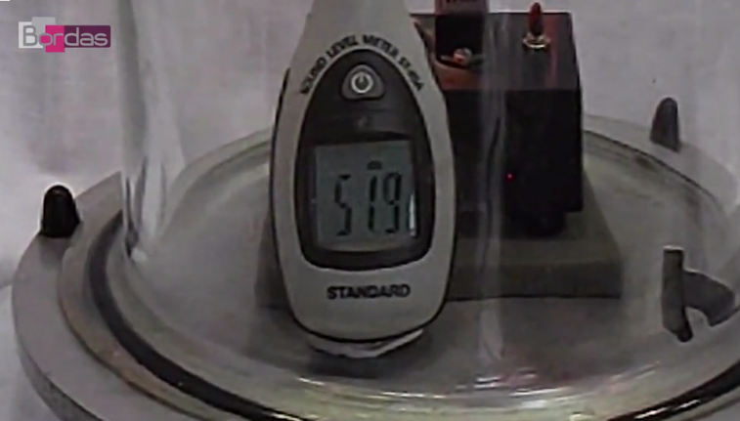
Activité 1
1- Que se passe-t-il quand on fait le vide dans une enceinte contenant un émetteur sonore ?
1148
519
On fait le vide
Un son se propage uniquement dans un milieu matériel; il ne se propage donc pas dans le vide.

Slide 4
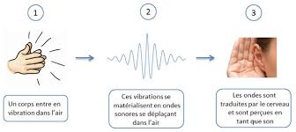
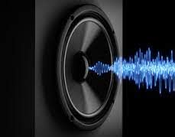
2- a) Comment un son est-il produit ?
La vibration d’un objet produit un signal sonore.
Comme la propagation de la lumière, il y a un émetteur, un milieu de propagation et un récepteur.

Slide 5

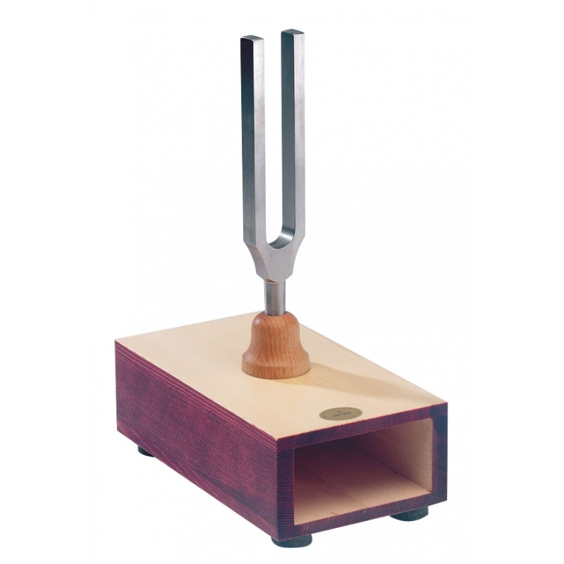
2-b) Comment un son peut-il être amplifié ?
Une caisse de résonance amplifie ce signal pour qu’il devienne audible. Exemple : la caisse de résonance d’une guitare.

Slide 6

3- Lors de la propagation du son, qu’est ce qui se propage ?

Slide 7
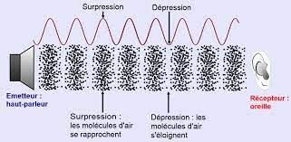
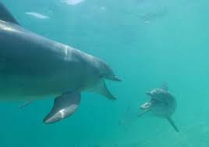
3- Lors de la propagation du son, qu’est ce qui se propage ?
La propagation du son se fait de proche en proche grâce à l’élasticité du milieu susceptible de se déformer. Sa vitesse de propagation dépend de la nature du milieu et augmente avec sa température. Dans l’air, à 15°C, sa vitesse est de 340 m.s^{-1.} Il n’y a pas propagation de matière mais d’énergie.

Slide 8

4- a) A quelle condition un son est il perçu par notre oreille ?
Il faut une source qui produit une vibration mécanique, un milieu qui transmet cette vibration (exemples : l’air, l’eau, un métal,…) et un appareil auditif qui reçoit cette vibration.

Slide 9

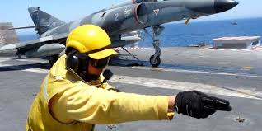
b) Quels peuvent être les dangers d’une exposition sonore trop importante ?
Les dangers sont la perte d’audibilité, voire la surdité.

Slide 10

II Périodicité d’un signal sonore

Slide 11
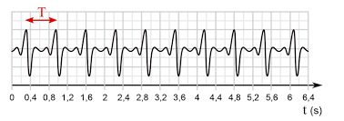
Période T

Slide 12
Période T

Slide 13
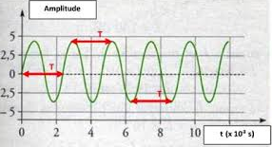

Slide 14
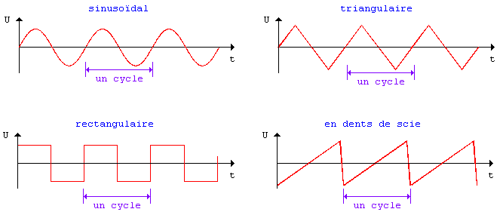
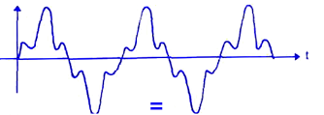
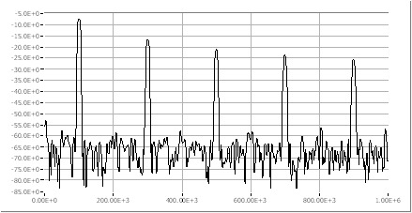
Activité 2: PERIODIQUE OU NON PERIODIQUE ?
OUI
OUI
OUI
NON
OUI

Slide 15

Activité 3: Calculs de tête
1 motif
0,1 seconde
x motif
1 seconde

Slide 16

Activité 3: Calculs de tête
1 motif
0,1 seconde
x motif
1 seconde
x = 10 motifs
Donc f = 10 Hz
De même, on trouve: T = 0,5 seconde

Slide 17
1
T =
Conclusion:
f
s
Hz

Slide 18
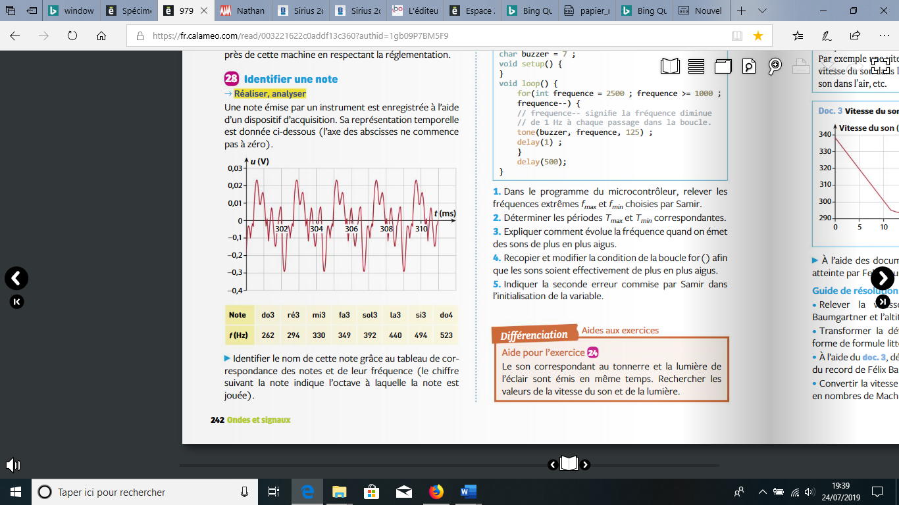
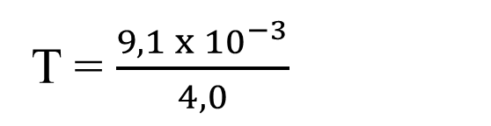
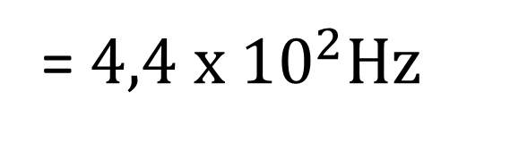
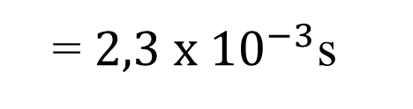
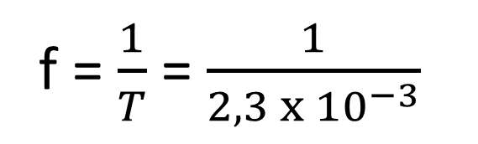
Activité 4: Calculs de T et f
1-
4,0 T = 9,1 ms
= 9,1 x 10⁻³ s
T = $\frac{9,1{ x 10}^{−3}}{4,0}$
4,0 T
= $2,3{ x 10}^{−3}$s
2-
f = $\frac{1}{T}$ = $\frac{1}{2,3{ x 10}^{−3}}$
= $4,4{ x 10}^{2}Hz$
3- La note correspondant à cette fréquence est le la3.

Slide 19
III Perception d’un son
Activité 5

Slide 20
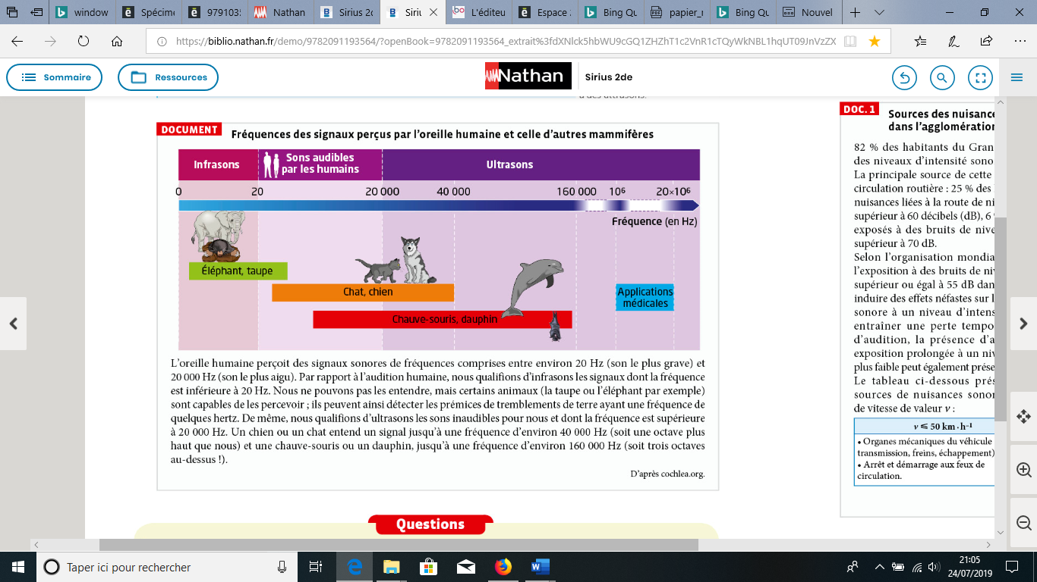
1-
infrasons:
f < 20 Hz
Sons audibles:
20Hz – 20 000 Hz
ultrasons:
f > 20 000 Hz
éléphant
chien
dauphin

Slide 21
2-
Les dauphins perçoivent des sons de fréquence maximale 160 000 Hz
Les fréquences utilisées dans les applications médicales sont bien supérieures à 160 000 Hz.
Autre application des ultrasons: l’échographie Doppler : on peut ainsi déterminer la vitesse du sang dans les veines ou les artères.

Slide 22
3-
Rappel: 1 kHz = 1 000 Hz
0,020 kHz
20 kHz

Slide 23
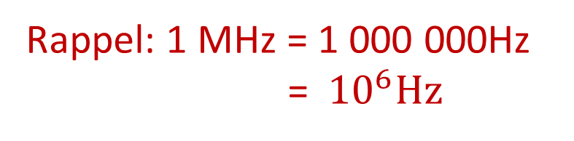
4-
Rappel: 1 MHz = 1 000 000Hz
= ${ 10}^{6}Hz$
1 MHz
20 MHz

Slide 24
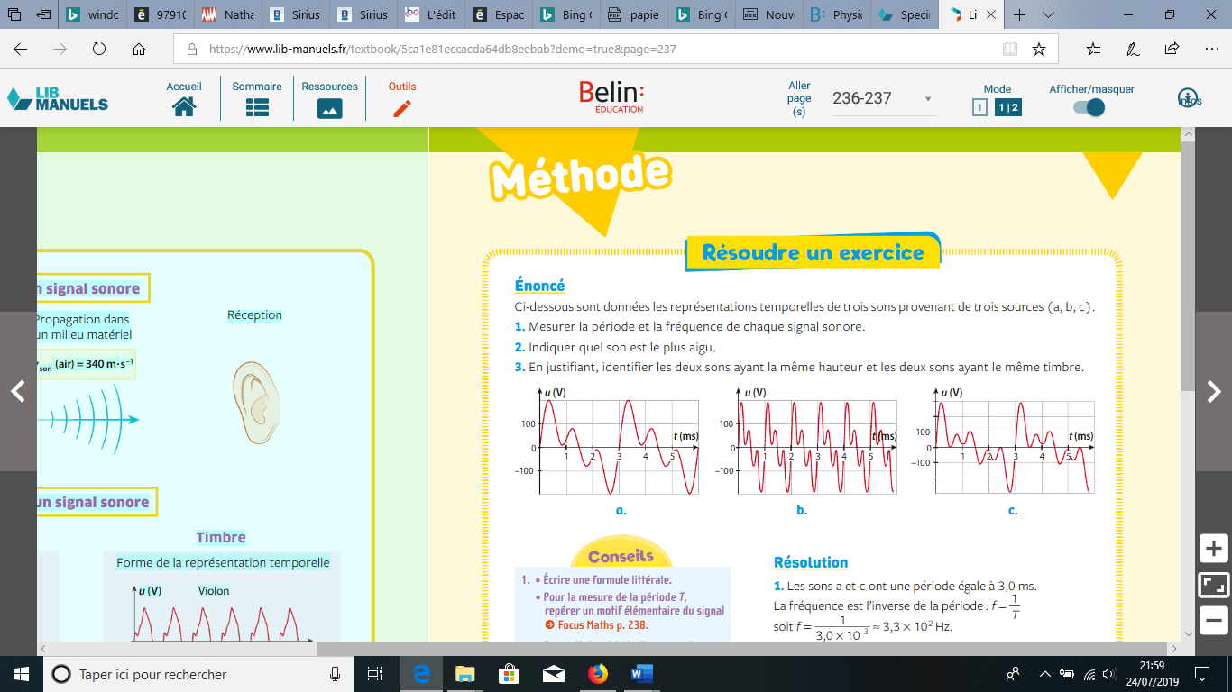
III Perception d’un son
Activité 6
T =
T =
T =
f =
f =
f =

Slide 25
III Perception d’un son
Activité 6
3,0 x 10⁻³ s
1,0 x 10⁻³ s
3,0 x 10⁻³ s
T =
T =
T =
f =
3,3 x 10² Hz
f =
1,0 x 10² Hz
f =
3,3 x 10² Hz

Slide 26
f =
3,3 x 10² Hz
f =
1,0 x 10² Hz
f =
3,3 x 10² Hz
Les 2 sons ayant la même fréquence ont donc la même hauteur.

Slide 27
f =
3,3 x 10² Hz
f =
1,0 x 10² Hz
f =
3,3 x 10² Hz
Les 2 sons ayant la même représentation temporelle ont donc le même timbre.

Slide 28
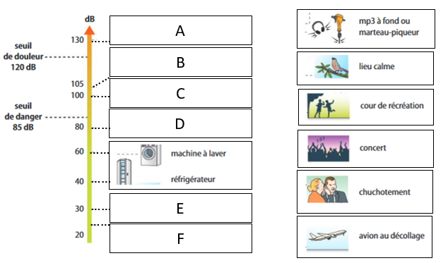
III Perception d’un son
Activité 7

Slide 29
III Perception d’un son
Activité 7

